Slide 1
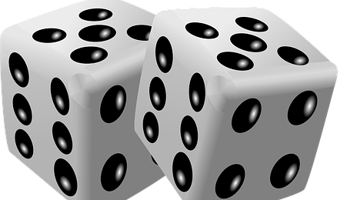
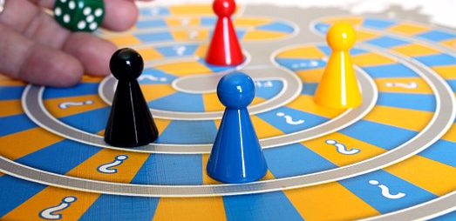
WEB QUEST JEST PRZEZNACZONY DLA III KLASY GIMNAZJUM AUTOR PROJEKTU: SABINA FOLWARSKA
Matematycza gra planszowa

Slide 2
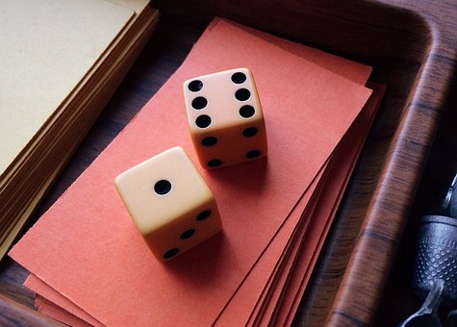
WPROWADZENIE
Witajcie Moi Drodzy!
Czy lubicie grać w gry planszowe? Czy znacie Chińczyka, Grzybobranie lub inne gry?
Dzisiaj Waszym zadaniem będzie stworzenie takiej gry planszowej o charakterze matematycznym. Chodzi o to, aby poprzez granie uczyć się liczyć, myśleć, rozwiązywać zadania, itp., czyli łączyć przyjemne z pożytecznym. Mam nadzieję, że będziecie się dobrze bawić przy tworzeniu Waszej własnej gry planszowej. Zapraszam!

Slide 3
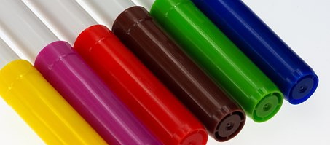
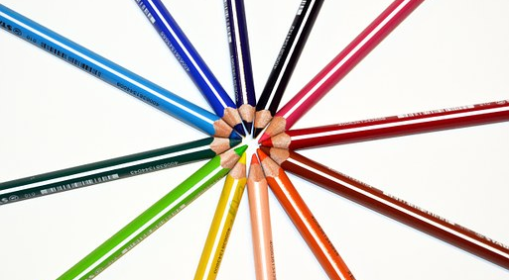
ZADANIE
Będziecie pracować w grupach, najlepiej 3-4 osobowych. Każda grupa sama zdecyduje, jaką techniką wykona swoją grę. Mogą to być kredki, farby, pisaki, wyklejanki...co sami zechcecie, co się Wam podoba, co lubicie robić.
Ostatecznie gra powinna mieć FORMĘ PLANSZY ( bo przecież to gra planszowa:)) i dodatkowo powinna zawierać INSTRUKCJĘ (objaśnienia jak grać): wprowadzenie do gry, przebieg gry, koniec gry.
Powinna zawierać KARTY Z ZADANIAMI MATEMATYCZNYMI ( lub jedną listę z tymi zadaniami)
Sami wykonacie PIONKI I KOSTKĘ DO GRY
Po skończeniu pracy, ZAPREZENTUJECIE GRĘ Waszym kolegom z klasy i nauczycielowi.

Slide 4
PROCES
Zachęcam Was do korzystania z Waszych podręczników (przy tworzeniu zadań matematycznych).
Przy tworzeniu gry pamiętajcie:
Aby była estetyczna (wszystkie jej elementy)
Aby zachęcała do zagrania w nią
Aby miała zrozumiałą, prostą instrukcję
Aby zawierała poprawne pytania (zadania) matematyczne ( oraz odpowiedzi dla sprawdzenia poprawności rozwiązania)
Nadajcie jej ciekawy tytuł

Slide 5
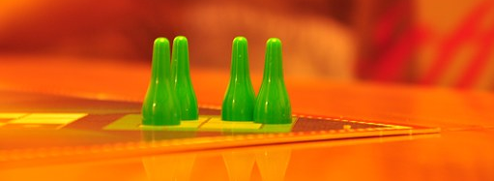
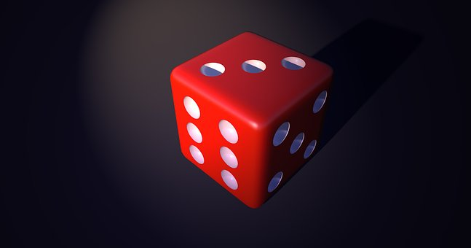
PROCES
Nie zapomnijcie napisać, kto jest autorem gry.
Pamiętajcie o pracy zespołowej - każdy powinien pracować na wspólny efekt końcowy.
W części EWALUACJA zobaczcie, na co macie zwrócić szczególną uwagę, co będzie oceniał nauczyciel.

Slide 6
PROCES – I ZAJĘCIA
Zacznijcie od zaplanowania gry – ile będzie miała pól. Dobrze byłoby, aby miała ich ponad 40.
Pomyślcie jaką techniką ją wykonacie, na jakim papierze (kartonie), jaka będzie kolorystyka, ilustracje, rozmieszczenie przestrzenne.
Gra powinna zawierać przynajmniej 20 pól specjalnych, które oznaczycie w dowolny sposób ( np. numerami od 1-20).

Slide 7
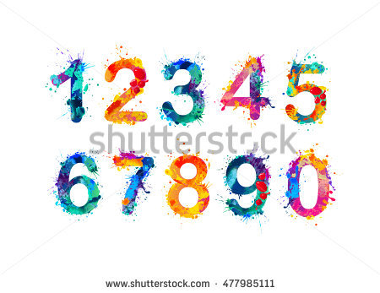
PROCES – I ZAJĘCIA
Do tych pól specjalnych stworzycie opisy ( może to być na jednej dużej KARCIE, albo na mniejszych, pojedynczych KARTACH), które będą zawierać zadania matematyczne dla graczy. Np. osoba, która stanie na polu nr 5 musi odpowiedzieć na pytanie – „jaki jest wzór na obwód kwadratu” lub „ile jest 11x11” lub „podaj liczbę przeciwną do 100”, itp. Pytania mogą obejmować różne działy matematyczne. Mogą być krótkie lub bardziej rozbudowane, np. „Ola ma 16 lat, a jej tata jest od niej 3 razy starszy. Ile lat ma tata Oli”, itp.. Na jednej karcie może być więcej zadań – zależy to od Waszej pomysłowości. Pamiętajcie , aby uwzględnić poprawne odpowiedzi na pytania (zadania matematyczne).

Slide 8
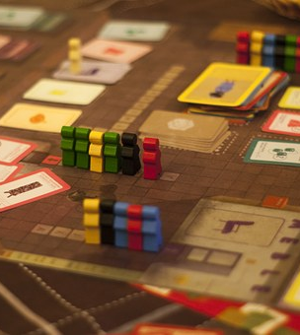
PROCES – II ZAJĘCIA
5. Pamiętajcie o INSTRUKCJI do gry (przejrzyjcie instrukcje gier, które macie w domu i wykonajcie podobną)
6. Gra będzie przeznaczona dla Waszych rówieśników, dlatego stopień trudności zadań matematycznych powinien być dostosowany do Waszego wieku.
7. Przy tworzeniu gry możecie korzystać z podanych linków. Zachęcam Was również do obejrzenia przykładowych gier planszowych
8. Wykonajcie PIONKI I KOSTKĘ DO GRY ( dowolną techniką)

Slide 9
PROCES – III ZAJĘCIA
Zaprezentujcie grę Waszym kolegom. Opowiedzcie o niej:
Podajcie tytuł,
Zasady,
Instrukcję,
Przykładowe zadania matematyczne z kart,
Opowiedzcie, jak gra powstawała,
Podzielcie się swoimi uwagami ( co było ciekawe, co trudne, itp.),
Odpowiedzcie na ewentualne pytania nauczyciela i kolegów,
Pozwólcie kolegom zagrać w Waszą nową grę☺

Slide 10
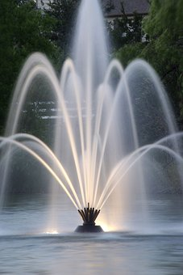
ŹRÓDŁA
1.https://www.google.pl/search?q=tworzenie+gry+planszowej&client=firefox-b-ab&tbm=isch&tbo=u&source=univ&sa=X&ved=0ahUKEwiBtIHg7MnSAhWiB5oKHUOnCVUQsAQIUw&biw=1272&bih=663
2. https://www.google.pl/search?q=gra+planszowa&client=firefox-b&source=lnms&tbm=isch&sa=X&ved=0ahUKEwj-x5aC4MnSAhVlAZoKHUJqA9cQ_AUICCgB&biw=1272&bih=663
3. https://www.google.pl/search?q=instrukcja+do+gry+planszowej&client=firefox-b&sa=X&tbm=isch&tbo=u&source=univ&ved=0ahUKE
4. http://www.cauchy.pl/gimnazjum/
5. http://www.e-zadania.pl/gimnazjum/
6.http://www.profesor.pl/publikacja,3643,Sprawdziany-i-testy,Egzamin-probny-z-zakresu-matematyki-dla-III-klasy-gimnazjum-grupa-A-i-B

Slide 11
EWALUACJA
Liczba punktów | 1 | 2 | 3
Zawartość merytoryczna gry | Praca słaba pod względem merytorycznym. Brakujące elementy. | Praca dobra pod względem merytoryczny. Brak lub niewielkie błędy. | Praca bardzo dobra merytorycznie. Poprawne, ciekawe treści.
Wrażenia estetyczne | Praca mało czytelna, nieestetyczna, niedbale wykonana. Złe rozplanowanie informacji na stronie. Brak elementów graficznych. | Praca czytelna, estetyczna, staranna. Dobre rozplanowanie informacji na stronie. | Praca estetyczna, czytelna, przejrzysta, zachęcająca do zapoznania się z nią, bardzo staranna. Dobre rozplanowanie informacji na stronie. Dobrze dobrana grafika. Praca wyróżniająca się.

Slide 12
EWALUACJA
Liczba punktów | 1 | 2 | 3
Zaangażowanie grupy w pracę i umiejętność współpracy | Brak zaangażowania wszystkich członków grupy w pracę i kreatywną współpracę. | Dobre zaangażowanie w pracę wszystkich członków grupy. Umiejętność współpracy na zadawalającym poziomie. | Pełne zaangażowanie w pracę wszystkich członków grupy. Wzajemne motywowanie się do pracy. Umiejętność współpracy w grupie na wysokim poziomie.
Prezentacja gry | Prezentacja mało czytelna, pobieżna, nie budząca zainteresowania. Brak odpowiedzi na pytania nauczyciela i uczniów. | Prezentacja czytelna, dobra, interesująca. Brak satysfakcjonujących odpowiedzi na stawiane pytania. | Prezentacja ładna, wyczerpująca, zachęcająca do zagrania w grę. Poprawne odpowiedzi na pytania sprawdzające nauczyciela oraz pytania innych uczniów.

Slide 13
EWALUACJA - OCENA
PUNKTY | OCENA
<4 | niedostateczna
4-5 | dopuszczająca
6-7 | dostateczna
8-9 | dobra
10-11 | bardzo dobra
12 | celująca

Slide 14
KONKLUZJA
Jakie korzyści osiągnęliście z realizacji tego projektu?
Mogliście zabawić się w Twórców gier planszowych.
Zobaczyliście, że wykonanie dobrej gry planszowej nie jest łatwe.
Mogliście w praktyce zastosować Waszą wiedzę i umiejętności matematyczne.
Mogliście w ciekawy sposób utrwalić Waszą wiedzę.
Nauczyliście się wykorzystywać Internet jako źródło informacji.
Nauczyliście się opracowywać te informacje w różnych formach.
Uczyliście się trudnej sztuki współpracy w grupie.
Mogliście Waszą pracę zaprezentować na forum klasy i podzielić się tym samym Waszymi umiejętnościami.

Slide 15
PORADNIK DLA NAUCZYCIELA
Podział na grupy może być dokonany według innych kryteriów, np. ze względu na możliwości poznawcze uczniów, ich umiejętności, zainteresowania, tak aby „równo” rozłożyć siły w poszczególnych grupach.
Nauczyciel powinien dokładnie przeanalizować treści wspólnie z uczniami, aż do momentu ich zrozumienia przez uczniów. Powinien jednak bardziej służyć im pomocą, radą, wyjaśnieniami, a nie wyręczeniem, czy gotowymi rozwiązaniami. Taka metoda będzie też dobrą formą do wdrażania do samodzielności.
Jako przygotowanie do projektu należy poprosić uczniów o przyniesienie z domu gier planszowych ( ewentualnie nauczyciel powinien się o nie zatroszczyć)
Nauczyciel może pomóc uczniom tworząc roboczy plan pracy, wyznaczając tym samym cele na poszczególne zajęcia. Może również zostawić uczniom dowolność -wtedy sami ustalają plan działania, posiłkując się zasugerowanym.

Slide 16
PORADNIK DLA NAUCZYCIELA
Czas na realizację projektu powinien być dostosowany do możliwości uczniów. Nie jest z góry narzucony.
Można też wprowadzić anonimową ocenę zaprezentowanej pracy danej grupy przez uczniów z innych grup.
Dobrze byłoby rozpowszechnić na terenie szkoły powstałe gry planszowe, aby uczniowie widzieli, że ich praca ma praktyczne zastosowanie. Będzie to dla nich forma wyróżnienia i pozytywnego wzmocnienia.

